Slide 1

Quỳnh Nga IT
Khởi động hành trình của bạn!
Thực hành dịch cho Comtor - BrSE
Dành cho người thông thạo tiếng Nhật
Mọi tài liệu trong khóa đều là tài liệu giả lập.

Slide 2
Dịch thuật giao tiếp hàng ngày

Slide 3
Dịch email
Cấu trúc email:
件名 (Tiêu đề)
宛名 (Người nhận)
あいさつ (Lời chào đầu thư)
本文 (Nội dung chính)
末文（Kết thư)
署名 (Chữ ký)

Slide 4
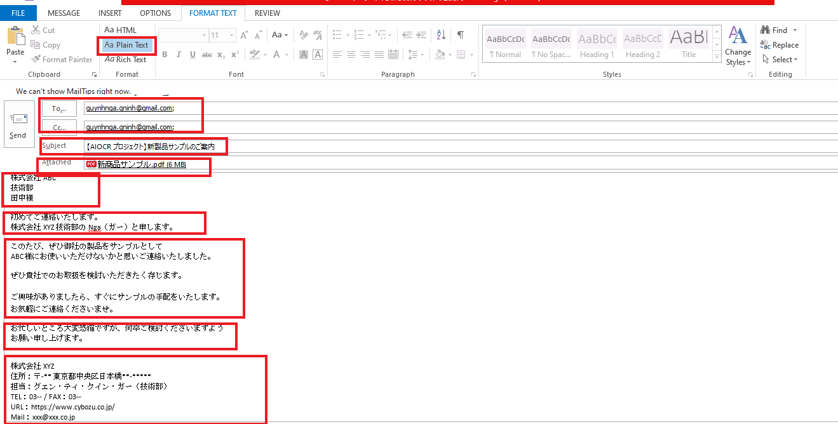
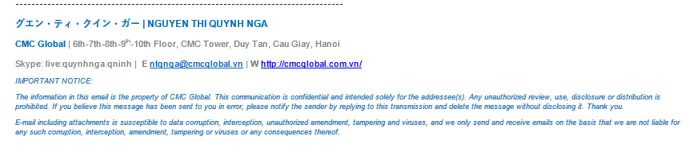
Dạng HTML: tùy hệ thống có thể lỗi format, có thể chứa link ẩn, mã độc, bị xem là thiếu kinh nghiệm
Thiết lập dạng Plain text: hiển thị ổn định trên các hệ thống mail, không lỗi format
宛先, CC, BCC
件名
宛名
添付ファイル
あいさつ
★ Chia đoạn rõ ràng, trình bày dễ đọc
★ Trình bày trên ⅓ hoặc ½ màn hình
★ Có khoảng trắng giữa các đoạn
★ Dùng ký hiệu khi cần ・ ■ 〇 ★
★ Trích dẫn inline khi cần.
本文 ➡
末文
Tạo và chèn chữ ký:
会社名：
部署名：
名前：
住所：
電話番号：
メールアドレス：
署名 ➡

Slide 5
件名 (tiêu đề)
🔹 Là cụm danh từ hoặc dạng danh từ hóa câu
🔹 Không viết câu hoàn chỉnh.
Rõ ràng – dễ hiểu – sát nội dung mail.
X：仕様書を送付させていただきます
O：仕様書送付の件 / 仕様書送付の件について / 仕様書送付のご連絡
X：テスト実施日程を相談する
O：テスト実施日程のご相談
🔹 Để dễ tìm kiếm bằng từ khóa, có thể thêm 【プロジェクト名】
Title:【AIOCR プロジェクト】テスト実施日程のご相談
【LMS研修】納品日程のご変更について

Slide 6
Đầu thư và Kết thư
あいさつ / Lời chào đầu thư
Lời chào lịch sự
いつもお世話になっております。/お世話になっております。/お疲れ様です。
Tên + giới thiệu công ty/đơn vị mình thuộc về
株式会社ABCの山田でございます。/株式会社ABC 営業部の山田です。
🟡 Việc bắt đầu email bằng lời chào là bắt buộc, ngay cả khi nội dung gấp.
🟡 Không có lời chào đầu thư = thiếu phép lịch sự / mail chưa chuyên nghiệp.
文末 /Kết thư
ご確認お願いいたします。
引き続きよろしくお願いいたします。
お忙しいところ恐れ入りますが、よろしくお願いいたします。

Slide 7
Dạng HTML: tùy hệ thống có thể lỗi format, có thể chứa link ẩn, mã độc, bị xem là thiếu kinh nghiệm
Thiết lập dạng Plain text: hiển thị ổn định trên các hệ thống mail, không lỗi format
宛先, CC, BCC
件名
宛名
添付ファイル
あいさつ
★ Chia đoạn rõ ràng, trình bày logic từng phần dễ đọc
★ Có khoảng trắng giữa các đoạn
★ Trình bày trên ⅓ hoặc ½ màn hình
★ Dùng ký hiệu khi cần ・ ■ 〇 ★
★ Trích dẫn inline khi cần.
本文 ➡
末文
Tạo và chèn chữ ký:
会社名：
部署名：
名前：
住所：
電話番号：
メールアドレス：
署名 ➡

Slide 8
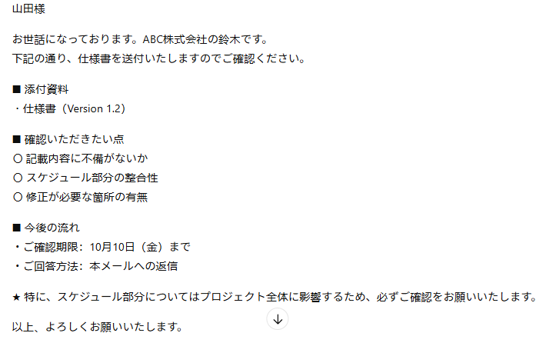
Dùng ký hiệu khi cần ・ ■ 〇 ★

Slide 9
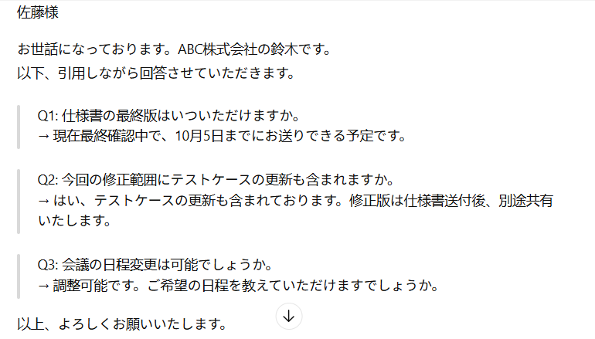
Trích dẫn inline khi cần

Slide 10
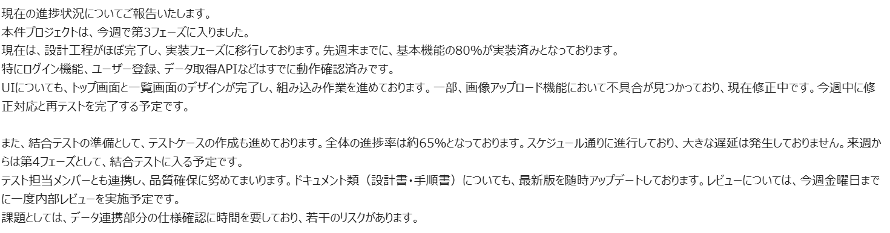
Không nên viết tràn toàn màn hình

Slide 11
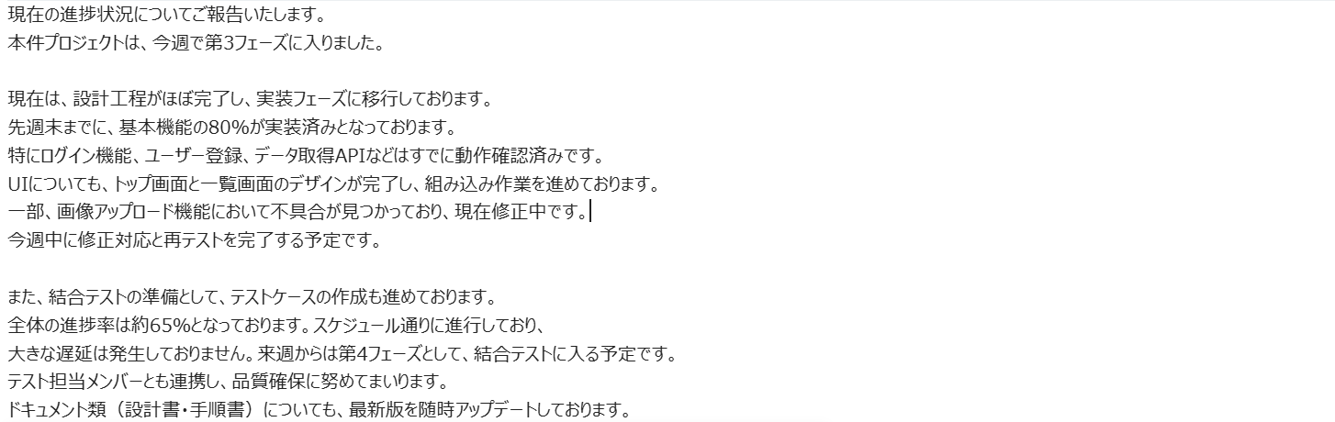
Viết trên ⅓ màn hình

Slide 12
Checklist trước khi gửi mail
Link: https://docs.google.com/spreadsheets/d/1TyE8DgQEJ2eyStT3vBEZmDNMsxPPLqQgWmeSKVGXb7E/edit?usp=sharing

Slide 13
Thực hành 01
Dịch nội dung sau sang tiếng Việt để gửi cho team.
件名：バグ調査のお願い（ログイン画面）
お疲れ様です。ABC株式会社の田中です。
現在、ログイン画面にて一部のユーザーがログインできない不具合が発生しております。
詳細は添付の再現手順ファイルをご参照ください。
お手数ですが、原因の調査をお願いいたします。
何か不明点がございましたらご連絡ください。
よろしくお願いいたします。

Slide 14
Bài chữa mẫu
Cách 1: Khách hàng liên lạc nhờ mình điều tra bug trên màn login.
Hiện tại có 1 số user không login được nên khách nhờ điều tra nguyên nhân. Khách có gửi file trình tự tái hiện, team mình check file và điều tra, có gì ko hiểu thì hỏi lại khách hàng nhé.
Cách 2: Dear team, khách hàng liên lạc như sau:
----------
Nhờ điều tra bug（Màn hình login）
Tôi là Tanaka
Hiện tại đang phát sinh bug là trên màn hình login, một số user không thể login được.
Chi tiết nhờ các bạn xem file trình tự tái hiện mà tôi đính kèm.
Phiền các bạn điều tra nguyên nhân giúp.
Nếu có gì chưa rõ thì các bạn cứ liên lạc hỏi tôi nhé.

Slide 15
Thực hành 02
Dịch nội dung sau sang tiếng Nhật để gửi cho khách hàng
“Em ơi dịch hộ anh cái này gửi cho khách với. Team mình ko làm kịp nên xin lùi deadline nouhin 1 tuần em nhé. Trong lúc làm thì bên mình phát sinh nhiều cái phải xác nhận thêm quá, với lại anh cũng đánh giá chưa sát khối lượng công việc, nên tiến độ bị ảnh hưởng, bị chậm em ạ.
Hiện tại, team đang tập trung để hoàn thiện nốt rồi. Em bảo mong khách thông cảm và xin dời lịch nouhin chậm 1 tuần, là dời sang thứ Tư tuần sau nhá.
Nhớ nói sao cho chân thành và xin lỗi khách hộ anh nhé.”

Slide 16
Mục đích chính của thông tin (Tiêu đề)
Chuyển ngữ
Xử lý thông tin gốc
Xác định tính đầy đủ của thông tin
Hiệu đính lại

Slide 17
Bài chữa mẫu
Title：Về việc xin thay đổi lịch nộp hàng lần này
Dear anh Tanaka
Tôi là An bên công ty ABC.
Về việc nộp hàng lần này, trong quá trình phát triển đã phát sinh nhiều nội dung cần xác nhận dẫn đến mất thời gian hơn dự kiến. Thêm vào đó, khi test cũng phát sinh nhiều bug hơn dự kiến, nên cần phải test confirm lại chắc chắn sau khi fix bug.
Hiện tại chúng tôi đang tập trung fix bug và re-test để đảm bảo chất lượng. Dự kiến là thứ 4 tuần sau sẽ hoàn thành. Vậy cho phép chúng tôi dời lịch nộp hàng sang thứ 4 tuần sau có được không.
Chúng tôi thực sự xin lỗi, mong các bạn thông cảm và cân nhắc giúp chúng tôi.
Mong các bạn tiếp tục giúp đỡ.
“Em ơi dịch hộ anh cái này gửi cho khách với.
Team mình ko làm kịp nên xin lùi deadline nouhin. Trong lúc coding thì bên mình phát sinh nhiều cái phải xác nhận thêm quá, với lại test cũng phát sinh nhiều bug hơn dự kiến, nên cần phải test confirm lại chắc chắn sau khi fix bug.
Hiện tại, team đang tập trung fix bug và re-test để đảm bảo chất lượng. Mong khách thông cảm và có thể cho mình dời lịch deliver sang thứ Tư tuần sau có được không.
Nhớ nói sao cho chân thành và xin lỗi khách hộ anh nhé.”

Slide 18
Bài chữa mẫu
Title：Về việc xin nhờ hoãn lịch nouhin sản phẩm lần này
Dear anh Tanaka
Tôi là Nga bên công ty ABC.
Về việc nouhin sản phẩm lần này, do trong quá trình phát triển đã phát sinh nhiều nội dung cần xác nhận dẫn đến mất thời gian hơn dự kiến, thêm vào đó chúng tôi cũng chưa đánh giá sát được khối lượng công việc, nên tiến độ bị ảnh hường.
Hiện tại chúng tôi đang cố gắng tập trung hoàn thành sản phẩm.
Dự kiến là thứ 4 tuần sau sẽ hoàn thành. Mong các bạn thông cảm và cho phép chúng tôi hoãn lịch deliver/nouhin vào thứ 4 tuần sau có được không.
Mong các bạn thông cảm và cân nhắc giúp chúng tôi.
Rất mong các bạn tiếp tục giúp đỡ.
田中様
いつもお世話になっております。
株式会社ABCのNgaでございます。
この度の納品につきまして、開発過程で確認事項が多く発生し、当初の想定より時間を要してしまっております。
また、作業工数の見積もりも甘かったため、全体の進捗に影響が出ております。
現在、チーム一同で全力を挙げて対応しており、来週の水曜日までには納品可能な見込みでございます。
誠に勝手ながら、納品日を来週水曜日まで延期させていただけないかと考えております。
ご迷惑をおかけして大変恐縮ではございますが、何卒ご理解・ご検討のほどお願い申し上げます。
よろしくお願いいたします。

Slide 19
Thực hành 03
Dịch nội dung sau sang tiếng Nhật để gửi cho khách hàng
“Hi em, nhờ em dịch giúp anh đoạn sau và gửi cho teachlead Tanaka nhé.
—-------------
Về specs của CR03 thì tôi đã đọc document các bạn gửi rồi, nhưng có nhiều điểm chưa rõ ràng về ý hiểu, nên tôi đã log vào file Q&A này. Nhờ các bạn check file. (Em gửi file Q&A, sheet CR03 ấy nhé). Tôi muốn book 1 buổi họp trong tuần này để nhận transfer về specs và giải đáp Q&A có được không?
Nếu được thì nhờ bạn cho lịch candidate của bên bạn để chúng tôi sắp xếp.
Notes:
Giới thiệu về thuật ngữ tiếng Anh, cần hiểu các từ cơ bản.
Việc dùng lẫn lộn Anh Việt là bình thường và dễ hiểu.

Slide 20
Bài chữa mẫu
Title: Về việc nhờ họp transfer specs và giải đáp Q&A
Dear anh Tanaka
Tôi là Nam công ty ABC
Về specs của CR03, chúng tôi đã đọc tài liệu được cung cấp và có một số điểm chưa rõ ràng về ý hiểu, tôi đã log vào sheet CR03 trong file Q&A rồi.
Link:
Chúng tôi muốn họp để được giải thích về specs và giải đáp Q&A trực tiếp, không biết là trong tuần này liệu các bạn có sắp xếp được thời gian meeting không?
Nếu được thì nhờ bạn cho lịch candidate của bên bạn để chúng tôi sắp xếp. 4
Trong lúc bận rộn mà lại làm phiền bạn thế này, rất mong các bạn giúp đỡ.

Slide 21
Bài chữa mẫu
件名：CR03の仕様説明とQ&Aに関する打ち合わせのお願い
田中様
いつもお世話になっております。
株式会社ABCのナムです。
CR03の仕様書につきまして資料を拝見いたしましたが、
いくつか不明点がございましたので、
Q&Aファイルの「CR03」シートに記載しております。
リンク：
つきましては、仕様のご説明およびQ&Aのご回答をいただくために、
今週中に打ち合わせのお時間を頂戴できればと存じます。
可能であれば、ご都合の良い候補日時をご共有いただけますと幸いです。
お忙しいところ恐れ入りますが、何卒よろしくお願い申し上げます。

Slide 22
Dịch message/ tin nhắn (Slack, Chatwork, Teams…)
✅ Nguyên tắc khi dịch Nhật → Việt:
Hiểu rõ ngữ cảnh công việc để nắm bắt đúng ý của từng đoạn trao đổi.
Theo dõi và quản lý thread chặt chẽ, tránh bỏ sót nội dung (vì 1 chủ đề có thể chia nhỏ nhiều luồng).
Nhận diện sắc thái câu viết: bình thường, lịch sự, thân mật, nghiêm túc, không hài lòng… để dịch đúng giọng điệu và mức độ nghiêm trọng.
✅ Nguyên tắc khi dịch Việt → Nhật:
Ưu tiên văn phong lịch sự, rõ ràng, tự nhiên.
Tránh từ ngữ cảm tính hoặc xuồng xã.
Trong trường hợp tin nhắn rời rạc, nên tổng hợp và làm rõ mạch logic khi chuyển ngữ.

Slide 23
Kiểm tra & xác nhận trước khi phản hồi
✅ 1. Phân tích yêu cầu từ phía khách:
Xác định có bao nhiêu ý chính trong nội dung khách gửi.
Làm rõ: cần phản hồi ý nào, mức độ chi tiết ra sao.
✅ 2. Kiểm tra câu trả lời từ phía team nội bộ:
Đối chiếu từng ý khách hỏi: team đã trả lời đầy đủ và chính xác chưa?
Kiểm tra tính logic và liên kết giữa các phần trả lời.
Xác định có chỗ nào mơ hồ, thiếu căn cứ, hoặc chưa đúng trọng tâm không.
✅ 3. Nếu chưa đầy đủ:
Chủ động xác nhận lại với team để yêu cầu trả lời bổ sung hoặc làm rõ.
Nếu cần, gợi ý cụ thể cho team nên trả lời như thế nào để đúng yêu cầu khách.
✅ 4. Tổng hợp nội dung cần truyền đạt

Slide 24
Thực hành 01
Dịch nội dung tin nhắn sau sang tiếng Việt và gửi lại cho team phát triển
構成図をお送り頂きありがとうございます。
社内で確認していたところ、当初は田中と木村社長の間でサーバーレスではない、
一般的なサーバー構成でお話されていたと聞きました。
添付ファイルは御社からお送り頂いた概算見積となります。
つきましては比較のため、こちらの内容の構成もご提案いただく事は可能でしょうか。
それぞれのメリット・デメリットや費用などを考慮して決定したいと考えております。
こちらのスケジュールについては改めて調整する形で問題ございません。
余裕を持って確認・提案のご対応をして頂きたいと考えております。
よろしくお願いいたします。

Slide 25
Bài chữa mẫu
Cảm ơn bạn đã gửi sơ đồ cấu trúc.
Khi xác nhận nội bộ, tôi được biết rằng ban đầu giữa Tanaka và giám đốc Kimura đã
trao đổi với nhau về cấu hình server thông thường, không phải dạng serverless.
File đính kèm là bản báo giá sơ bộ mà bên bạn đã gửi cho chúng tôi.
Để so sánh, bạn có thể đề xuất cả cấu hình theo nội dung này được không?
Bên tôi sẽ quyết định sau khi cân nhắc các điểm mạnh, điểm yếu và chi phí của từng phương án.
Về lịch trình thì điều chỉnh lại cũng được, không vấn đề gì.
Nhờ bạn xác nhận và đưa ra đề xuất một cách kỹ lưỡng, không cần phải gấp hay vội vàng.

Slide 26
Thực hành 02
Dịch request sau sang tiếng Nhật để gửi cho khách hàng.
“ Em báo khách là anh đã xác nhận nội bộ thì đúng là ban đầu mình đề xuất phương án cấu trúc server thông thường, nhưng sau khi nghiên cứu thì làm với serverless sẽ tối ưu hơn. Anh sẽ tạo thêm tài liệu theo hướng server thông thường để khách cân nhắc. Trong tuần sau anh gửi khách hàng nhé.”

Slide 27
Hướng dẫn phân tích
Phân tích nội dung nhận từ khách hàng
構成図をお送り頂きありがとうございます。
社内で確認していたところ、当初は田中と木村社長の間でサーバーレスではない、一般的なサーバー構成でお話されていたと聞きました。
添付ファイルは御社からお送り頂いた概算見積となります。
つきましては比較のため、こちらの内容の構成もご提案いただく事は可能でしょうか。
それぞれのメリット・デメリットや費用などを考慮して決定したいと考えております。
こちらのスケジュールについては改めて調整する形で問題ございません。
余裕を持って確認・提案のご対応をして頂きたいと考えております。
Chú ý:
1. Trả lời đủ ý khách hàng.
2. PM: Khi tạo tài liệu, cần làm rõ 3 điểm: メリット・デメリット, 費用, スケジュール giữa 2 phương án.

Slide 28
Hướng dẫn phân tích
Phân tích câu trả lời của team
社内で確認していたところ、当初は田中と木村社長の間でサーバーレスではない、一般的なサーバー構成でお話されていたと聞きました。
Em báo khách là anh đã xác nhận nội bộ thì đúng là ban đầu mình đề xuất phương án server thông thường, nhưng sau khi nghiên cứu thì làm với serverless sẽ tối ưu hơn.
つきましては比較のため、こちらの内容の構成もご提案いただく事は可能でしょうか。
Anh sẽ tạo thêm tài liệu theo hướng server thông thường để khách cân nhắc.
Trong tuần sau anh gửi khách hàng nhé.
XÁC NHẬN LẠI
Comtor: Trong tuần sau cụ thể là thứ mấy anh ơi?
PM: thứ 3 tuần sau anh gửi cho khách nhé.
Comtor: Tài liệu dự kiến dài khoảng bao nhiêu hả anh? Thứ 3 anh gửi sáng hay chiều để em còn ước tính thời gian dịch ạ.
PM: Chiều thứ 3 anh gửi cho em dịch nhé, tầm 2 pages hoặc hơn tí em ạ.
Comtor: Vậy em còn các task khác nữa nên không dịch kịp gửi cho khách trong thứ 3 đâu ạ. Để chắc chắn thì em hẹn khách thứ 4 mình gửi anh nhé.
PM: Uh em, vậy chốt thứ 4 gửi khách.

Slide 29
Hướng dẫn phân tích
ĐỀ XUẤT NHẮC NHỞ
それぞれのメリット・デメリットや費用などを考慮して決定したいと考えております。
こちらのスケジュールについては改めて調整する形で問題ございません。
余裕を持って確認・提案のご対応をして頂きたいと考えております。
Comtor: Anh ơi khách muốn cân nhắc các điểm sau của 2 phương án: 1. Ưu điểm, 2. Nhược điểm, 3. Chi phí, 4. Schedule, nên khi làm đề xuất mình cần làm rõ các điểm trên cho từng phương án để clear luôn từ đầu, tránh khách hỏi đi hỏi lại anh nhỉ?
PM: Ok, anh sẽ làm rõ 4 điểm trên cho từng phương án để khách so sánh nhé.

Slide 30
Hướng dẫn phân tích
TỔNG HỢP NỘI DUNG CẦN TRUYỀN ĐẠT
“Cảm ơn bạn đã phản hồi.
Tôi đã xác nhận nội bộ thì đúng là ban đầu đã nói đến cấu trúc server thông thường, nhưng sau khi nghiên cứu thì chúng tôi đánh giá làm với serverless sẽ tối ưu hơn.
Như các bạn yêu cầu, chúng tôi sẽ tạo thêm tài liệu với server thông thường, nêu rõ ưu điểm, nhược điểm, chi phí, và thời gian cần thiết của từng phương án để các bạn cân nhắc.
Dự kiến thứ 4 tuần sau chúng tôi sẽ gửi tài liệu, mong các bạn chờ một chút.
Ngoài ra, nếu các bạn có thắc mắc gì khác thì dừng ngại cứ trao đổi với chúng tôi nhé.
Mong các bạn tiếp tục giúp đỡ.”

Slide 31
Bài chữa mẫu

Slide 32
Thực hành 03
Dịch request sau sang tiếng Nhật để gửi cho khách hàng.
“Chị ơi báo khách hộ em là em đã fix bug và deploy lại lên STG rồi, nhờ khách check hộ e với. Nguyên nhân bug em đã ghi trong file log bug của khách, chị dịch và gửi khách luôn hộ e nữa nhé.”

Slide 33
Hướng dẫn phân tích
“Chị ơi báo khách hộ em là em đã fix bug và deploy lại lên STG rồi, nhờ khách check hộ e với. Nguyên nhân bug em đã ghi trong file log bug của khách, chị dịch file log bug và gửi khách luôn hộ e nữa nhé.”
Dịch file log bug
Chát báo khách đã fix bug và deploy lại lên STG, kèm theo thông báo nguyên nhân trong file log bug

Slide 34
Bài chữa mẫu

Slide 35
Cách viết và dịch Q&A

Slide 36
Phương pháp KTK (Kết-Thân-Kết)
Dạng câu hỏi chung
Không dịch word by word y nguyên nội dung nhận từ team
Cần sắp xếp lại ý và diễn đạt lại rõ ràng khi dịch sang tiếng Nhật.
Cấu trúc
Định hướng nội dung: Luôn TRÌNH BÀY KẾT LUẬN về NỘI DUNG LIÊN QUAN ở câu đầu tiên.
Về việc/Liên quan đến việc…, tôi muốn …
Trình bày hiện trạng
Kèm theo screenshot/ảnh minh họa nếu có
Nội dung cần hỏi

Slide 37
Ví dụ
Q&A của team viết:
“Ở task DFS-7, chúng tôi đang tạo plugin để liên kết BOX với Dify và cần tài khoản BOX, bạn có thể cung cấp cho chúng tôi 1 tài khoản BOX enterprise để sử dụng không?”
Chốt nội dung sau khi xác nhận lại với team:
—---------------------------------
Liên quan đến task DFS-7, tôi cần tài khoản BOX enterprise để liên kết.
Hiện tại chúng tôi đang tạo plugin để liên kết BOX với Dify nhưng với tài khoản BOX free thì không thực hiện được. Lý do là: một số API quan trọng mà chúng tôi cần sử dụng (ví dụ: API quản lý người dùng, quản lý quyền truy cập folder, webhook, v.v.) chỉ khả dụng trên gói enterprise. Việc có tài khoản này sẽ giúp chúng tôi kiểm tra và xác minh tính tương thích đầy đủ của plugin với môi trường thực tế.
Bạn có thể cung cấp cho chúng tôi 1 tài khoản BOX enterprise để sử dụng không?

Slide 38
Ví dụ
Về nội dung của tài liệu thiết kế API, tôi muốn nhờ bên bạn xác nhận lại một điểm sau.
Hiện tại trong file spec có mô tả rằng tham số userId là bắt buộc, tuy nhiên trong phần xử lý backend hiện tại, hệ thống vẫn hoạt động được khi không truyền userId.
Vậy userId có thực sự là bắt buộc trong request này không?

Slide 39
Q&A liên quan đến tài liệu
Về tài liệu …, tôi muốn… -> RÕ RÀNG MỤC TIÊU CÂU HỎI
Nêu vị trí cần hỏi => ĐỊNH VỊ NHANH
Trường hợp file excel: Line bao nhiêu của excel, hoặc No. bao nhiêu trong bảng
Trường hợp file word, txt: Mục mấy, phần nào, trích dẫn đoạn cần hỏi, đưa vào " ".\
Nội dung cần hỏi => PHÂN BIỆT RÕ “CHƯA CHẮC”& “CHƯA HIỂU”
Trường hợp đã hiểu nhưng không chắc chắn về ý hiểu có đúng hay không, thì đưa câu hỏi về dạng Yes No Question: Về phần ..., chúng tôi hiểu là "...", hiểu như vậy có đúng không? Nếu chưa đúng, nhờ các bạn giải thích.
Trường hợp thật sự chưa hiểu: Về phần..., tôi chưa hiểu..., nhờ các bạn giải thích cụ thể cho chúng tôi được không?
Update câu hỏi:
Nếu đã nhận được trả lời của khách, mà vẫn chưa clear, thì update câu hỏi lên trên cùng, ghi thêm ngày và bôi đỏ nội dung update.

Slide 40
Ví dụ
✅ Ví dụ 1: Đã hiểu nhưng cần xác nhận lại
Về tài liệu 仕様設計書.xlsx , tôi muốn xác nhận lại nội dung.
Cụ thể, ở sheet「ログイン機能」, dòng 28, mục「認証チェックフロー」có ghi: “セッションIDが有効であればログイン成功とみなす”
Chúng tôi hiểu là: “Chỉ cần session ID còn hiệu lực thì hệ thống sẽ cho rằng người dùng đã đăng nhập thành công mà không cần xác thực lại”. Hiểu như vậy có đúng không? Nếu chưa đúng, nhờ các bạn giải thích giúp.

Slide 41
Ví dụ
✅ Ví dụ 2: Chưa hiểu rõ nội dung, nhờ giải thích thêm
Về tài liệu API仕様書_v2.docx, tôi muốn hỏi thêm thông tin.
Cụ thể, ở mục 3.2「ユーザー削除API」, có đoạn ghi: “物理削除ではなく、論理削除を行う”
Tôi chưa rõ “論理削除” trong trường hợp này cụ thể được thực hiện như thế nào? Có nghĩa là chỉ cập nhật flag trong DB, hay là chuyển dữ liệu sang bảng khác?
Nhờ các bạn giải thích cụ thể cho chúng tôi được không?

Slide 42
Thực hành 01
Dịch câu Q&A sau sang tiếng Nhật:
—-----------------------------
Về tài liệu SOP_DBメンテナンス作業.docx, tôi muốn hỏi thêm. Ở mục 2.2「バックアップの取得」có đoạn: “週次で自動バックアップを取得し、14日間保持する。”
Tôi chưa rõ: Sau 14 ngày dữ liệu backup có được chuyển sang nơi lưu trữ dài hạn nào không? Hay sẽ tự động xóa hoàn toàn? Nhờ các bạn làm rõ giúp.

Slide 43
Bài chữa mẫu

Slide 44
Thực hành 02
Dịch câu Q&A sau sang tiếng Nhật —------------------
Về tài liệu 議事録_開発定例_20250716.docx, tôi có một điểm chưa rõ. Ở mục 2「今後の対応」có đoạn: “ログインAPIのエラー処理仕様を別途検討することになった。”
Tôi chưa hiểu rõ: việc “別途検討” này sẽ do nhóm nào phụ trách và khi nào sẽ có cập nhật chính thức? Nhờ các bạn làm rõ giúp.

Slide 45
Bài chữa mẫu

Slide 46
Thực hành 03
Dịch Q&A sau sang tiếng Nhật —----------
Liên quan đến task DFS-7, tôi cần cung cấp tài khoản BOX enterprise.
Hiện tại chúng tôi đang tạo plugin để liên kết BOX với Dify nhưng với tài khoản BOX free thì không thực hiện được. Lý do là: một số API quan trọng mà chúng tôi cần sử dụng (ví dụ: API quản lý người dùng, quản lý quyền truy cập folder, webhook, v.v.) chỉ khả dụng trên gói enterprise. Việc có tài khoản này sẽ giúp chúng tôi kiểm tra và xác minh tính tương thích đầy đủ của plugin với môi trường thực tế.
Bạn có thể cung cấp cho chúng tôi 1 tài khoản BOX enterprise để sử dụng không?

Slide 47
Bài chữa mẫu

Slide 48
Dịch Weekly Report và Biên Bản Họp

Slide 49
Dịch Weekly Report (báo cáo tuần)
🎯 Mục tiêu:
Nắm bố cục báo cáo tuần
Hiểu nội dung báo cáo, thực hiện báo cáo thay PM
Nâng cao: follow hỗ trợ PM check lại các mốc deadline của task, status của task, nội dung chi tiết…xem đã đúng với thực tế chưa.
※ Chú ý dịch:
Trong đoạn văn, dùng thể lịch sự, kính ngữ
Trong bảng biểu, dùng thể ngắn

Slide 50
Thực hành
Link đề:
Link bài chữa:

Slide 51
Dịch Biên Bản Họp
🎯 Mục tiêu:
Nắm được format Biên Bản Họp
Tóm tắt ngắn gọn, đủ ý nội dung họp
Trình bày ở vai trò khách quan
※ Chú ý dịch:
Trong đoạn văn, dùng thể lịch sự, kính ngữ
Trong bảng biểu, dùng thể ngắn

Slide 52
Thực hành
Link đề:
Link bài chữa:

Slide 53
Dịch Testcase và bug list

Slide 54
Dịch testcase
Quy tắc dịch test case
Cột | Nội dung | Chú thích
Điều kiện tiền đề (前提条件) | Các điều kiện cần thiết để thực hiện test (login, data đã tồn tại, v.v.) | Dùng 「～こと」 cuối câu
Các bước thực hiện (操作手順) | Các thao tác cụ thể từng bước (click button, input text, v.v.) | Câu dạng động từ thực hiện hành động Vる
Kết quả mong muốn (期待結果) | Kết quả dự kiến sau thao tác | Dùng こと cuối câu ～が完了すること、 ～が表示されること ～できないこと

Slide 55
Thực hành
TC ID | Test Item | Description | Precondition | Test Steps | Input | Expected Resu
TC001 | Login | Kiểm tra đăng nhập với dữ liệu hợp lệ | Màn hình login hiển thị | 1. Nhập Email 2. Nhập Password 3. Nhấn Login | Email hợp lệ, Password hợp lệ | Chuyển sang màn hình Dashboard
TC002 | Login | Kiểm tra khi bỏ trống Password | Màn hình login hiển thị | 1. Nhập Email 2. Để trống Password 3. Nhấn Login | Email hợp lệ | Hiển thị lỗi: “Vui lòng nhập mật khẩu”
TC003 | Change Password | Thay đổi mật khẩu thành công | Người dùng đã đăng nhập và vào trang đổi mật khẩu | 1. Nhập mật khẩu cũ 2. Nhập mật khẩu mới 3. Xác nhận mật khẩu mới 4. Nhấn 'Lưu' | Old: 123456 New: Abcd@2025 Confirm: Abcd@2025 | Hiển thị thông báo: 'Đổi mật khẩu thành công'

Slide 56
Bài chữa mẫu
TC ID | テスト 項目 | 説明 | 前提条件 | テスト手順 | 入力値 | 入力値
TC001 | ログイン | ログイン画面が表示されていること | ログイン画面が表示されていること | 1. メールアドレスを入力 2. パスワードを入力 3. 「ログイン」ボタンをクリック | 有効なメールアドレス、有効なパスワード | ダッシュボード画面に遷移する
TC002 | ログイン | ログイン画面が表示されていること | ログイン画面が表示されていること | 1. メールアドレスを入力 2. パスワードを未入力 3. 「ログイン」ボタンをクリック | 有効なメールアドレス | 「パスワードを入力してください」というエラーが表示される
TC003 | パスワード変更 | パスワード変更の成功を確認 | ユーザーがログイン済みで、パスワード変更画面に遷移していること | 1. 現在のパスワードを入力 2. 新しいパスワードを入力 3. 新しいパスワードを再入力 4. 「保存」ボタンをクリック | 現在: 123456 新しい: Abcd@2025 確認: Abcd@2025 | 「パスワードを変更しました」というメッセージが表示される

Slide 57
Dịch nâng cao
Link đề:
ttps://docs.google.com/document/d/1p8360NMekzFOOJLs6u0VB1QmMqg-sHKU/edit?usp=sharing&ouid=104416917441975431198&rtpof=true&sd=true
Link chữa mẫu tham khảo:
https://docs.google.com/document/d/1n75BdBo_M-OSBCPbuNLJ8ihGC8meS7HxMdM7Pe5poKs/edit?usp=sharing

Slide 58
Dịch bug list
Cấu trúc điển hình của log bug
Bug ID
タイトル (Tiêu đề lỗi)
発生日 (Ngày phát sinh bug)
発生環境 (Môi trường phát sinh)
再現手順 (T rình tự tái hiện): mô tả dạng động từ thực hiện hành động
期待結果 (Kết quả mong muốn): mô tả dạng câu bị động có こと
実際結果 (Kết quả thực tế): mô tả dạng câu bị động
スクリーンショット(ảnh chụp màn hình lỗi nếu có)
備考 (Ghi chú khác)
Hiểu về log bug
Ghi nhận các lỗi (bug) phát sinh để chuyển cho bộ phận phát triển xử lý.
Giúp kỹ sư 2 bên Nhật, Việt hiểu đúng hiện tượng lỗi, tái hiện và xử lý.
Nội dung log bug thường do tester viết, comtor biên dịch lại.

Slide 59
Thực hành 01
Bug ID: BUG-2025-004
Tiêu đề: Lỗi không hiển thị ảnh đại diện khi tạo mới tài khoản
Ngày phát sinh: 2025/07/18
Môi trường phát sinh: Chrome v114 / staging server
Trình tự tái hiện:
1. Vào trang đăng ký tài khoản
2. Nhập đầy đủ thông tin
3. Upload ảnh đại diện định dạng .jpg (dưới 2MB)
4. Nhấn nút “Đăng ký”
Kết quả mong đợi:
Tài khoản được tạo và ảnh đại diện hiển thị trên trang thông tin cá nhân
Kết quả thực tế:
Tài khoản được tạo nhưng ảnh đại diện không hiển thị. Trang bị vỡ layout.

Slide 60
Bài chữa mẫu
バグID: BUG-2025-004
タイトル: アカウント作成時、アバター画像が表示されない不具合
発生日: 2025/07/18
発生環境: Chrome v114 / ステージング環境
再現手順:
1. アカウント登録画面にアクセスする
2. 全項目を入力する
3. .jpg形式（2MB未満）のアバター画像をアップロードする
4. 「登録」ボタンをクリックする
期待結果: アカウントが正常に作成され、プロフィールページにアバター画像が表示されること
実際結果: アカウントは作成されるが、アバター画像が表示されず、ページのレイアウトが崩れる。

Slide 61
Thực hành 02
Bug ID: BUG-2025-007
Tiêu đề: Lỗi không thể chọn ngày trong popup lịch
Ngày phát hiện: 2025/07/19
Môi trường: Firefox 115 / Production
Bước tái hiện:
1. Mở form đăng ký sự kiện
2. Click vào Datetime picker
3. Datetime picker được hiển thị, thực hiện click chọn ngày tùy ý.
Kết quả mong đợi: Có thể chọn được ngày, ngày đã chọn được hiển thị trong ô.
Kết quả thực tế: Click vào ngày không có phản hồi, không có giá trị nào được nhập vào ô.

Slide 62
Bài chữa mẫu
バグID: BUG-2025-007
タイトル: カレンダーポップアップで日付が選択できない不具合
発生日: 2025/07/19
発生環境: Firefox 115 / 本番環境
再現手順：
イベント登録フォームを開く
日時ピッカーをクリックする
日時ピッカーが表示され、任意の日付をクリックして選択する
期待結果： 日付を選択でき、選択した日付が入力欄に表示されること
実際の結果： 日付をクリックしても反応がなく、入力欄に値が反映されない

Slide 63
Thực hành 03
Bug ID: BUG-2025-021
タイトル: タブを切り替えると、入力中のデータが保存されない
発生日: 2025/07/20
発生環境: Edge 120 / ステージング環境
再現手順:
1. 従業員管理画面を開く
2. 新規作成フォームに情報を入力する
3. 保存せずに別タブへ移動する
4. 元のタブに戻る
期待結果: 入力した内容が保持されていること
実際結果: すべてのデータが消去され、フォームが初期状態に戻る。

Slide 64
Bài chữa mẫu
Bug ID: BUG-2025-021
Tiêu đề: Dữ liệu đang nhập không được lưu khi chuyển tab
Ngày phát hiện: 2025/07/20
Môi trường: Edge 120 / STG
Bước tái hiện:
1. Mở màn hình quản lý nhân viên
2. Nhập thông tin vào form tạo mới
3. Chuyển sang tab khác mà không nhấn lưu
4. Quay lại tab ban đầu
Kết quả mong đợi: Nội dung đã nhập vẫn được giữ nguyên
Kết quả thực tế: Toàn bộ dữ liệu bị mất, form trở về trạng thái khởi tạo trống

Slide 65
Luyện tập dịch nâng cao
Đề:
https://docs.google.com/document/d/1kFdrIVL1kZ1vCyXLiiJm3ZOOVEI2qJU3bjFMnq4ikXk/edit?usp=sharing
Bài chữa: https://docs.google.com/document/d/1dOFf97B844mezIRF3ROkpX8lbjL2CKxx8lH8BVon1d0/edit?usp=sharing

Slide 66
Dịch message
Hiểu về message
Là các thông điệp hiển thị trên màn hình để truyền đạt chính xác tình trạng của hệ thống, ví dụ như popup, thông báo lỗi (error message), cảnh báo (warning), xác nhận (confirmation), thông báo hệ thống (system message), v.v.
Dùng thể lịch sự ます, です, できません…
Thường dùng chữ Hán Nhật thay vì okurigana (ví dụ: dùng 選択 thay vì 選ぶ)
Không có gì được chọn
❌: 何も選ばれていない
✅: 項目が選択されていません
Không thể lưu
❌: 保存できない
✅: 保存できませんでした
Bạn có chắc chắn muốn xóa không?
❌: 消したい？
✅: 本当に削除してもよろしいですか？
Đã xóa xong.
❌: 削除した。
✅: 削除が完了しました。
Không thể kết nối server
❌: サーバー接続失敗
✅: サーバーに接続できませんでした

Slide 67
Một số dạng message
Success / Thông báo hoàn tất hành động
[項目名]を保存/更新/削除しました。 Đã lưu/cập nhật/xóa [tên mục].
正常に保存されました。 Đã lưu thành công.
アップロードが完了しました。 Tải lên hoàn tất.
登録が正常に完了しました。 Đăng ký thành công.
Confirmation / Xác nhận hành động người dùng
[項目名]を削除してもよろしいですか？ Bạn có chắc muốn xóa [tên mục] không?
この操作は元に戻せません。本当に実行しますか？ Hành động này không thể hoàn tác. Bạn có chắc chắn thực hiện không?
⚠️ Alert - Warning / Cảnh báo trước hành động nguy cơ
入力内容に誤りがあります。ご確認ください。 Có lỗi trong nội dung nhập. Vui lòng kiểm tra lại.
必須項目が未入力です。 Có mục bắt buộc chưa được nhập.
同じ名前の[項目名]が既に存在しています。 [Tên mục] trùng tên đã tồn tại.

Slide 68
Một số dạng message
❗ Error / Báo lỗi khi có vấn đề
エラーが発生しました。しばらくしてから再度お試しください。Đã xảy ra lỗi. Vui lòng thử lại sau.
サーバーとの通信に失敗しました。 Kết nối với máy chủ thất bại.
[フィールド名]は無効な値です。 [Tên trường] có giá trị không hợp lệ.
[項目名]の取得に失敗しました。 Lấy dữ liệu [tên mục] thất bại.
⏳ Loading / Đang xử lý
データを読み込み中です。しばらくお待ちください。 Đang tải dữ liệu. Vui lòng đợi.
処理中です。画面を閉じないでください。 Đang xử lý. Vui lòng không đóng màn hình.

Slide 69
Thực hành 01
Hãy dịch thông báo sau sang tiếng Nhật
—---
Đã xảy ra lỗi trong quá trình xử lý thanh toán. Vui lòng kiểm tra thông tin thẻ và thử lại.
お支払い処理中にエラーが発生しました。カード情報をご確認の上、もう一度お試しください。
Mật khẩu mới phải có ít nhất 8 ký tự, bao gồm chữ và số. Vui lòng nhập lại để xác nhận.
新しいパスワードは8文字以上で、英字と数字を含める必要があります。
確認のため、もう一度入力してください。

Slide 70
Thực hành 02
Hãy dịch thông báo sau sang tiếng Việt
—---
システムに一時的な障害が発生しています。しばらくしてから再度お試しいただくか、問題が解消しない場合はサポートセンターまでご連絡ください。
Hệ thống đang gặp sự cố tạm thời. Vui lòng quay lại sau hoặc liên hệ bộ phận hỗ trợ nếu sự cố vẫn tiếp diễn.
確認メールを登録されたメールアドレスに送信しました。受信トレイ（または迷惑メールフォルダ）をご確認の上、指示に従ってください。
Email xác nhận đã được gửi đến địa chỉ bạn đã đăng ký. Vui lòng kiểm tra hộp thư đến (hoặc mục spam) và làm theo hướng dẫn.

Slide 71
📝 Luyện tập dịch nâng cao
Đề: https://docs.google.com/document/d/15ylp4Sdt-akb2WdsQDls44DsS6Nrva6TLlxzCjn4Ue4/edit?usp=sharing
Bài chữa:
https://docs.google.com/document/d/1yuacOq6ViCkxmPRYj_LO8UeNFF5algQ-iffRmFUX9mQ/edit?usp=sharing
File danh sách message tiếng Nhật: https://docs.google.com/spreadsheets/d/1CoplH23z0RwjUfW8mP4Du0Um4e9A1n3G/edit?gid=276129098#gid=276129098&range=A1

Slide 72
Dịch Nâng Cao

Slide 73
Dịch tài liệu design
Link bài luyện tập:
https://docs.google.com/document/d/1-Gl1dH3izwpS78O_7mIfxn6WeFapkx-WtsbmozlRe4E/edit?usp=sharing
Link bài chữa mẫu tham khảo:
https://docs.google.com/document/d/1Pn1ww2fmOaUFC5_7FHrkztKlIijAlsp2L9faQNllYk8/edit?usp=sharing

Slide 74
Dịch hợp đồng NDA
Link bài luyện tập: https://docs.google.com/document/d/1uCv7vjFSvjHKACART4OS-FrO3CSLxw1TPjdrvShGaBM/edit?usp=sharing
Link bài chữa mẫu tham khảo:
https://docs.google.com/document/d/1Nt8tgIpsZZ78nWzIK_olwRnoai88ja-QeoIzuDlZNRo/edit?usp=sharing

Slide 75
Tình huống xử lý phối hợp

Slide 76
Lỗi thường gặp
1
Kế hoạch không có định lượng: trong tuần này gửi (là ngày nào, giờ nào…)
2
Trình bày thiếu tính logic: nói a, nói c, nói z, xong lại quay về a
3
Câu trả lời cảm tính, thiếu tính thuyết phục
4
Báo cáo, tài liệu đôi khi không check kỹ về format, hay sai về số liệu.

Slide 77
5
Lên lịch deliver không cân nhắc đến thời gian dịch tài liệu
6
Q&A không thoát ý, trình bày khó hiểu.
7
Trả lời khách hàng không đủ đầy đủ ý. Khách hỏi 4 ý, chỉ trả lời 2.
8
Lên schedule không để ý đến lịch nghỉ lễ của Nhật, Việt
9
“Em cứ dịch y như thế là được”

Slide 78
Phiên dịch

Slide 79
Bài 1: Demo thực hiện weekly meeting
Lên kịch bản và nhờ Taishi quay video cùng

Slide 80
Bài 2: Viết Biên bản họp cho weekly meeting
Link:

Slide 81
Sử dụng công cụ ghi âm tldv; / Ottor AI

Slide 82
Phương pháp xử lý nhanh tài liệu dịch

Slide 83
Lý do và lợi ích
🤔 Lý do cần thiết
👍 Lợi ích
🔹 Khối lượng tài liệu lớn – specs, design, user manual…có thể lên đến vài chục sheet, vài chục vài trăm trang.
🔹 Một Comtor thường phải phụ trách nhiều dự án cùng lúc, và các bên đều yêu cầu dịch cùng một thời điểm.
Nếu không xử lý nhanh, dự án nào cũng bị chậm.
🔹 Ngoài việc dịch, còn thực hiện các công việc khác như quản lý tiến độ, test, báo cáo…Cần tăng tốc độ và hiệu suất dịch
=> Cần dùng công cụ hỗ trợ dịch để có bản dịch sơ bộ cho team đọc hiểu trước nội dung.
🔹 Team có thể đọc trước, nắm được nội dung sớm.
🔹 Sau đó chỉ cần review lại nên tốc độ nhanh chóng.
🔹 Comtor không bị quá tải.
🔹 Mọi thành viên đều có thể chủ động xử lý tài liệu bằng phương pháp này, không cần đợi Comtor

Slide 84
Một số phương pháp điển hình
1
Dùng Google Translate
2
Dùng Google Docs
3
Dùng ChatGPT
4
Dùng Claude
5
Dùng script cho Google Sheet, Google Slide

Slide 85
Dùng Google Translate
🔗 Link công cụ: https://translate.google.com/
✅ Tốc độ dịch nhanh. Phạm vi ứng dụng rộng. Hỗ trợ nhiều định dạng file.
❌ File có dung lượng lớn không dịch được đầy đủ, hoặc bị lỗi.
Dịch rời rạc, cứng, thiếu chính xác ngữ cảnh.
👉 Sử dụng khi: Cần có bản dịch nhanh sơ bộ để đọc hiểu trước.
Khi không yêu cầu độ chính xác cao. Cần review kỹ.

Slide 86
Lưu ý: xử lý file PDF
⚠️ PDF thường có định dạng cố định, khó xử lý nội dung. Thường bị vỡ font chữ, mất bố cục.
⚠️ Nếu dùng Google dịch, file sau khi xuất ra vẫn là định dạng PDF không thể chỉnh sửa sau khi dịch => Khó đọc.
🛠️ GIẢI PHÁP
1: Convert file PDF sang Word: https://smallpdf.com/
2: Dùng Google dịch file word đã convert -> chỉnh sửa được file sau khi xuất ra

Slide 87
Thực hành
Dùng Google Dịch, thực hiện dịch file PDF sau sang tiếng Việt, xuất ra bản dịch có thể chỉnh sửa trực tiếp được.
https://drive.google.com/file/d/1He_c1lrhfIGipiqd3EmtqQMq7uTqUm_W/view?usp=sharing

Slide 88
Dùng Google Docs
Là tính năng Google Dịch tích hợp
✅ Dễ sử dụng, giữ định dạng gốc tốt.
✅ Cho ra bản dịch nhanh chóng, dễ dàng chia sẻ.
✅ Thuận tiện trong việc tạo tài liệu báo cáo…cần dịch sang tiếng Nhật
👉 Nên dùng trong trường hợp cần dịch nhanh để hiểu sơ bộ nội dung tổng quan, sau đó cần review lại.

Slide 89
Hướng dẫn sử dụng
Mở tài liệu trong Google Docs
Trường hợp là file .docx thì cần “Lưu dưới dạng Google tài liệu”
Vào menu Tools (Công cụ) → Translate Document (Dịch tài liệu)
Chọn ngôn ngữ → Google tạo bản sao tài liệu đã dịch.

Slide 90
Thực hành
Sử dụng công cụ dịch của Google Docs, chạy dịch file sau sang tiếng Việt https://docs.google.com/document/d/1ODn09404tWJU9iFpby5naoEKOg7Z5Hle/edit?usp=sharing&ouid=104416917441975431198&rtpof=true&sd=true
Sử dụng công cụ dịch của Google Docs, chạy dịch file sau sang tiếng Nhật.
https://docs.google.com/document/d/1hbad5-rsIEc9jA8YA5R5UcqjmvxvUa_U/edit?usp=sharing&ouid=104416917441975431198&rtpof=true&sd=true

Slide 91
Dùng ChatGPT
✅ Hiểu ngữ cảnh rất tốt, dịch mượt, giữ mạch văn
✅ Có thể huấn luyện bằng thuật ngữ riêng, chuyên nghiệp, đúng ngữ cảnh
✅ Phù hợp dịch từng đoạn
➖ Tốc độ xử lý: chậm hơn Google dịch
➖ Không phù hợp dịch dạng file
👉 Nên dùng trong trường hợp dịch từng đoạn, độ chính xác cao, cần sử dụng đúng thuật ngữ chuyên ngành

Slide 92
Hướng dẫn sử dụng
Chuẩn bị file thuật ngữ.
Mở thread ChatGPT mới, đính kèm file thuật ngữ (hoặc paste danh sách thuật ngữ) và nhập prompt sau: —--- [LMS] Dịch Nhật-Việt Từ bây giờ tôi sẽ sử dụng thread này để dịch tài liệu IT từ tiếng Nhật sang tiếng Việt. File đính kèm là bảng thuật ngữ cần được ưu tiên sử dụng trong mọi bản dịch.
Hãy đọc toàn bộ nội dung file, sau đó lưu tất cả cặp Tiếng Nhật – Tiếng Việt để áp dụng một cách nghiêm ngặt và nhất quán vào mọi bản dịch trong thread này.
Yêu cầu DỊCH TUYỆT ĐỐI CHÍNH XÁC bám theo câu gốc, KHÔNG thêm bớt nội dung, KHÔNG suy diễn.
Tôi sẽ gửi lần lượt các đoạn yêu cầu dịch. Nếu đã ghi nhớ và sẵn sàng thực hiện dịch, hãy trả lời “Sẵn sàng”. —---
Paste câu cần dịch vào thread đó (không cần ghi lại yêu cầu). Sử dụng thread này cho mọi lần dịch trong dự án.
Notes:
Lưu ý: File thuật ngữ chỉ nên có cấu trúc đơn giản theo cặp Nhật - Việt, số lượng dưới 500 từ.
Trường hợp làm nhiều dự án, có thể tạo thread dịch theo tên dự án.

Slide 93
Thực hành
Bài 1: Dùng file thuật ngữ sau, tạo thread ChatGPT dịch Nhật - Việt theo hướng dẫn.
Tạo file thuật ngữ và add link vào đây
Bài 2: Dịch đoạn sau sang tiếng Nhật ở thread ChatGPT vừa tạo.
Kiểm tra xem đoạn ChatGPT dịch có sử dụng chính xác các thuật ngữ trong file không.
Add đoạn cần dịch vào đây

Slide 94
Dùng Claude
✅ Hỗ trợ dịch file dài rất mạnh, 100+ trang
✅ Hiển thị bảng biểu gốc tốt
✅ Độ chính xác khá tốt
Áp dụng với file word, pdf, pptx dài

Slide 95
Hướng dẫn sử dụng
Prompt
—---
Claude, bạn là một biên phiên dịch viên chuyên nghiệp, có kinh nghiệm dịch thuật trong lĩnh vực công nghệ thông tin (IT), đặc biệt là tiếng Nhật – tiếng Việt.
Tôi cần bạn dịch tài liệu PDF đính kèm với các yêu cầu sau:
Ngôn ngữ gốc: Tiếng Nhật
Ngôn ngữ đích: Tiếng Việt
Phạm vi dịch: Từ trang 1 đến trang 5 Yêu cầu mức độ chi tiết: • Dịch chính xác từng câu, từng cụm từ, bao gồm cả đề mục • Nếu có hình ảnh là bảng biểu, hãy chuyển thành dạng bảng và dịch toàn bộ nội dung trong bảng • Nếu hình ảnh không thể hiện rõ bảng biểu, bạn chỉ cần ghi chú là (HÌNH ẢNH) để tôi xử lý sau.
Bắt đầu dịch nội dung từ tài liệu PDF đính kèm.
Notes:
Lưu ý: File thuật ngữ chỉ nên có cấu trúc đơn giản theo cặp Nhật - Việt, số lượng dưới 500 từ.
Trường hợp làm nhiều dự án, có thể tạo thread dịch theo tên dự án.

Slide 96
Thực hành
Chạy dịch tài liệu PDF sau sang tiếng Việt, sử dụng Claude.
https://drive.google.com/file/d/16Lg_cjGYYWevQb6HcXPG2D6r5JigW3e4/view?usp=sharing

Slide 97
Bài 4: Dùng Script (phù hợp Excel, Slide)
✅ Hướng dẫn sử dụng:
File Script: https://docs.google.com/spreadsheets/d/1P41SgnpqNRLUWzJZAwK5TqRvSBAKWH-w/edit?usp=sharing&ouid=104416917441975431198&rtpof=true&sd=true
Mở Google Sheets của bạn
Vào Tiện ích mở rộng (Extensions) → Apps Script
Xóa toàn bộ nội dung cũ (nếu có) trong Mã.gs, dán đoạn mã trên vào
Nhấn Lưu (Ctrl + S)
Tải lại Google Sheets
Bạn sẽ thấy menu Translate xuất hiện trên thanh công cụ
Chọn một trong các mục để dịch theo nhu cầu:
8. Bấm "Nâng cao" → "Đi tới... (không an toàn)" → "Cho phép" là xong.

Slide 98
Một số từ dễ hiểu sai
Trong tiếng Nhật, 「３回未満」 được hiểu chính xác là:
👉 dưới 3 lần, tức là < 3 lần 👉 KHÔNG bao gồm 3 lần
Giải thích ngắn gọn
未満（みまん） = chưa đến / nhỏ hơn
Vì vậy:
0, 1, 2 lần → ✅ ３回未満
3 lần → ❌ không phải ３回未満
So sánh để tránh nhầm
３回未満 → < 3
３回以下 → ≤ 3
📌 Trong spec / logic hệ thống, nếu khách ghi ３回未満 thì phải implement điều kiện < 3, không được tính 3.
Nếu bạn đang gặp case:
「３回未満だとINCになる」
thì logic đúng phải là:
if 回数 < 3 → INC
else → NOT INC

Slide 99
Kết luận

Slide 100
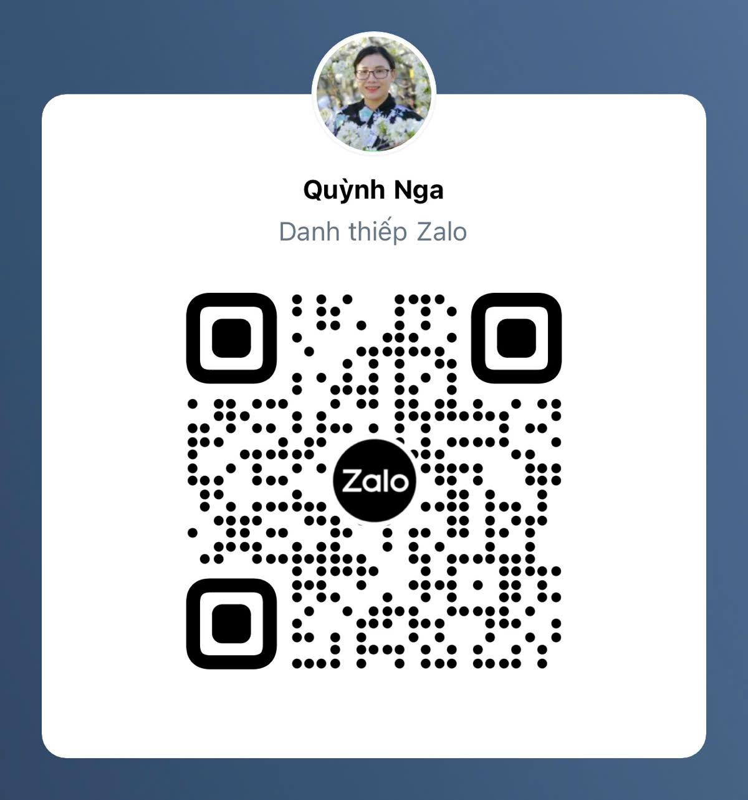
Coaching 1:1

Slide 101

QUỲNH NGA IT
THANK YOU
Cảm ơn bạn đã chọn và đồng hành cùng khóa học IT Comtor.
Mong rằng những kiến thức hôm nay sẽ trở thành hành trang quý giá cho tương lai của bạn!

